Slide 1
СТАНОВЛЕНИЕ НОВОГО МИРОВОГО ПОРЯДКА: МЕТАФОРА ИЛИ РЕАЛЬНОСТЬ?
Светлана Георгиевна Кирдина-Чэндлер
Институт экономики РАН,
Зав. Центром институционально-эволюционной экономики
д.с.н.. к.э.н.

Slide 2
1. Новый мировой порядок - от конспирологии и политики до академических исследований
Notes:
Название раздела или части доклада: шрифт Myriad Pro, полужирный прописной, 36 кегль
Нижняя строчка с названием доклада: шрифт Myriad Pro, полужирный, 18 кегль
Цвет надписей в цветовой модели RGB: R0 G76 B134

Slide 3
Конспирологический подход
Википедия (конспирология): теория заговора, согласно которой в настоящее время формируется тайное тоталитарное мировое правительство, образованного тайной правящей элитой, стремящейся к проведению глобализации. Его задача - установить над всем миром власть единого авторитарного правительства, которое придёт на смену суверенным национальным государствам – и это будет «конец истории» (Fukuyama, 1992).

Slide 4
Политики о новом мировом порядке
Североамериканские эксперты полагают, например, что термин распространился с подачи президента США Джорджа Буша, который использовал его в своем послании на совместном заседании Конгресса США 11 сентября 1990 года (Kessler, 1997).
Разные политические деятели употребляли термин «Новый мировой порядок» до и после.

Slide 5
Академическое сообщество о новом мировом порядке
Доклад "Трансформация мирового порядка: экономика и технология» акад. А.А. Дынкина, президента ИМЭМО РАН им. Е.М. Примакова, Общее собрание РАН, декабрь 2023 г.
XXIII Международная научная конференция «Модернизация России в условиях формирования нового мирового порядка», ИНИОН РАН, январь 2024 г.
«Создание нового международного валютного порядка», международный семинар НИУ ВШЭ, апрель 2024 г.
«Трансформация мировой экономики: возможности и риски для России», научный доклад ИНП РАН, июнь 2024 г.
Alicia Giron, China's International Economic Policy in the New World Order, пленарный доклад на The 36th Annual EAEPE Conference “Economics in a changing world…”, Bilbao, Spain, 4-6 September 2024…

Slide 6
Количество работ по запросу «new world order+politics», «new world order+economy», «новый мировой порядок+политика», «новый мировой порядок+экономика», единиц, примерно в среднем за год, данные Google Scholar, 1960-2024
Запрос | 1960-1999 | 2000-2019 | 2020-2024
«new world order+politics» | 16 025 | 28 900 | 74 000
«new world order+economy» | 925 | 890 | 5 760
«новый мировой порядок+политика», | 174 | 1 100 | 3 220
«новый мировой порядок+экономика» | 163 | 1 155 | 3 240

Slide 7
Определение нового мирового порядка
«Относительно устойчивое и достаточно стабильное, хотя и ограниченное в историческом времени состояние международной системы, характеризующееся господством признаваемых большинством акторов (государственных и негосударственных) правил поведения на международной арене и основанное на балансе сил и интересов ведущих мировых держав и политических сил» (Никитин, 2018. С. 32-33).
Ведущие мировые державы - это государства с наивысшими показателями «национальной силы».

Slide 8
Предыдущий «новый мировой порядок»
В свое время «новым мировым порядком» был назван итог глобальных изменений в политике и экономике, который проявился после Второй мировой войны.
Он ознаменовался созданием Организации Объединенных Наций и Бреттон-Вудской системы, с учреждением Всемирного Банка и Международного Валютного Фонда (Вятр, 2012; Amadeo, 2020).
Его также называли «Ялтинским миром» по итогам конференции держав-победительниц в феврале 1945 г. и отождествляют с глобализацией.
Notes:
Не путать с интернационализацией как процессом, когда технологические приёмы разработки упрощают адаптацию продукта (такого как программное или аппаратное обеспечение) к языковым и культурным особенностям региона (регионов), отличного от того, в котором разрабатывался продукт.

Slide 9
2. Глобализация ≠ интернационализация.
Notes:
Название раздела или части доклада: шрифт Myriad Pro, полужирный прописной, 36 кегль
Нижняя строчка с названием доклада: шрифт Myriad Pro, полужирный, 18 кегль
Цвет надписей в цветовой модели RGB: R0 G76 B134

Slide 10
Интернационализация – вечный процесс
Интернационализация постоянно сопровождает развитие человечества в ходе его истории и означает естественный процесс роста межнациональных связей и усиления взаимозависимости различных государств и организаций.
Возникают международные структуры в различных сферах - экономической, политической, культурной, военной и т.д.
Notes:
Не путать с интернационализацией как процессом, когда технологические приёмы разработки упрощают адаптацию продукта (такого как программное или аппаратное обеспечение) к языковым и культурным особенностям региона (регионов), отличного от того, в котором разрабатывался продукт.

Slide 11
Глобализация – современный «идеологически нагруженный» процесс
Глобализация – это «либерализация рынков», это во многом направляемый процесс. Его суть состоит в универсализации экономических, политических и идеологических институтов, в т.ч. тех, что имеют наднациональный характер.
«Глобализация — процесс всемирной экономической, политической, культурной и религиозной унификации». А под что унифицируем?

Slide 12
От теорий модернизации – к теориям глобализации
Теории глобализации 1980-х гг. наследуют теориям модернизации 1950–1960-х гг. , которые «отразили стремление США интеллектуально подчинить себе страны “третьего мира”, освободившиеся от прямой колониальной зависимости, и, по возможности, включить в сферу своего идейного влияния социалистические страны во главе с Советским Союзом» (Бокарев, 2010).
Notes:
Суть теории модернизации, предложенной еще в середине прошлого века социологами из США (среди них Т. Парсонс, С. Хантингтон, Э. Шилз), составляет линейное представление социально-экономического развития всех обществ как прогрессивного перехода от традиционных форм к современным, от традиционного общества к модерному обществу – modernity, а затем – к post-modernity. Модернизация предполагает вытеснение традиций современностью и восходящее движение к более развитым, прогрессивным формам общественной организации.

Slide 13
Теории глобализации
Их суть - распространение модернизации через национальные границы.
К ним относят концепции, которые концентрируются на разных сторонах универсального для разных стран вектора развития: мир-системная теория, теории глобального капитализма, сетевого общества, теории транснационализма, постмодерн и др. (Robinson, 2007).

Slide 14
Теории глобализации как легитимация идеологического влияния
«Демократические развитые страны определяют лицо современности. Миссия США и других развитых стран заключается в том, чтобы привести отсталые традиционные страны в современность… Центральным агентством по разработке теории модернизации был Совет по исследованиям в социальных науках (SSRS)» (Калхун, 2006).
«Некоторые страны используют язык глобализации в погоне за очень национальными повестками дня» (Oji, Ozioko, 2013:270) .
Notes:
Легитимация - способ объяснения и оправдания социальных и политических отношений, их когнитивная и нормативная интерпретация (П. Бергер, Т. Лукман).
Как писал Крейг Калхун, на разработку и распространение теорий модернизации и глобализации были выделены значительные деньги из государственных бюджетов, а также из фондов Рокфеллера, Карнеги, Форда. Деловые круги поддерживали развитие данных теорий,
поскольку справедливо полагали, что страны, принявшие эти теории, примут и американские инвестиции, откроются американскому рынку. В свою
очередь для политиков было важно создание потенциала большого количества рабочих мест для экспертов, отправлявшихся в страны третьего мира в качестве советников правительств и агентов западного влияния.

Slide 15
3. Суверенизация: определение и основные тренды.

Slide 16
Суверенизация: определение
В современном дискурсе суверенизация означает, что отдельное государство имеет «право и силу определять для себя и самостоятельно, а не по приказу других, основные вопросы, касающиеся своего существования» (Oji, Ozioko, 2013:259). Суверенитет означает для государства «право на развитие».
Суверенитет и государственность взаимосвязаны: несуверенное государство, как правило, рассматривается только как квази-государство.

Slide 17
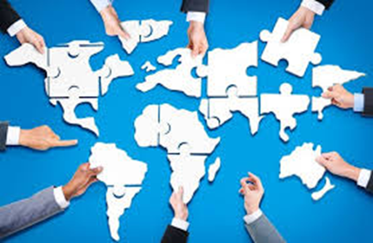
Тренды суверенизации
При нормальном функционировании суверенитет может казаться невидимым.
Он проявляет себя, как правило, в переломные времена. Мера суверенности становится видимой при финансовых кризисах, пандемиях (Covid) и вызванных ими разрывах логистических цепочек, при санкционных демаршах и т.п.
В настоящее время тренд суверенизации усиливается.

Slide 18
Экономические индикаторы усиления суверенизации
1) Усиление локализации производства и 2) решоринг (с 2010-х гг. возврат ранее перенесенных производств обратно в страны для снижения глобальных рисков):
- США: “Remaking America”, 2010 (B. Obama); "America first", 2016 (D. Trump); "Restoring domestic production capacity", 2021 (J. Biden)
-Великобритания: "Reshore UK“
- Франция: “Colbert 2.0”
- аналогичные программы в Японии, Южной Корее и др. азиатских странах (Mariotti, 2022).
- Россия: локализация производства критически важных товаров, национализация технических стандартов и др.

Slide 19
Сферы суверенизации
Суверенизация затрагивает процессы не только на территориях стран, в воздухе и на море, но также в сфере цифровизации и ее защите.
Концепты «технологической суверенизации», «технологической островизации», «новый техно-национализм», которые напрямую связывают технологические возможности с национальной безопасностью страны и ее геополитическими преимуществами (Mariotti 2022) .
В культурной, коммуникационной и идеологической сферах- концепты «ценностной суверенизации» и «культурной суверенизации».

Slide 20
4. Нарастание конфликтной ситуации: суверенизация versus глобализация.

Slide 21
Разнонаправленность процессов глобализации и суверенизации
Глобализация успешна, когда направляется «мировым гегемоном». Но в настоящее время ослабевает роль гегемона (США), и глобализация затормозилась.
При кризисе гегемонии возникают риски “глобального системного хаоса” (Silver, Rayne, 2020), гегемон все в меньшей степени способен оказывать внешнее воздействие на иные государства.
Суверенизация растет. Глобализация идет на спад.

Slide 22
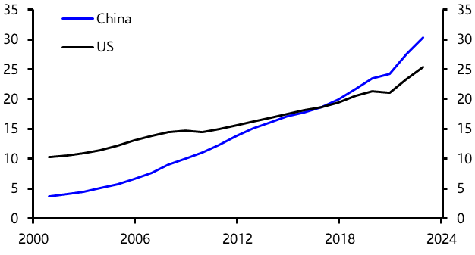
Ослабление гегемона – лидера глобализации: доли США и Китая в мировом ВВП, XXI в.
https://www.capitaleconomics.com/blog/china-versus-us-size-stakes-its-what-you-measure-counts.

Slide 23
Экономические индикаторы ослабления глобализации
Замедлился рост трансграничных перемещений услуг, производства и капитала (Некипелов, 2017).
Темпы роста внешней торговли между странами «проигрывают» темпам роста мирового ВВП.
Падение темпов роста ВВП и труда в странах при вступлении в экономические союзы с лидерством США, как это стало, например, с Мексикой при вступления в NAFTA.
Идет постепенная дедолларизация мировой экономики.

Slide 24

https://www.b17.ru/foto/article/364281.jpg
The outgoing world order

Slide 25
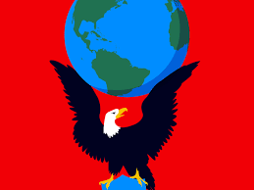
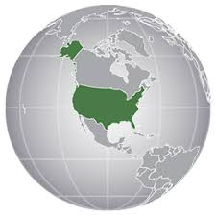

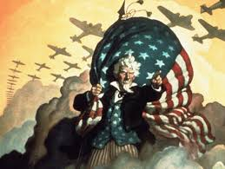
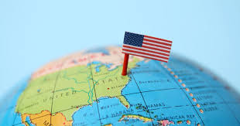
The outgoing world order
The outgoing world order was defined as globalisation with US leadership supported by most Western countries.

Slide 26

The clash of two trends
The trend of globalisation, with the hegemony of one player and pressure towards universalisation, is downwards. As Francis Fukuyama (the author of the concept of “the end of history”) recognised in his interview on March, 30, 2022, it is “the end of the end of history” now (Fukuyama, 2022).
The trend of sovereignty is upwards.

Slide 27
5. О возможных моделях нового мирового порядка
Notes:
Название раздела или части доклада: шрифт Myriad Pro, полужирный прописной, 36 кегль
Нижняя строчка с названием доклада: шрифт Myriad Pro, полужирный, 18 кегль
Цвет надписей в цветовой модели RGB: R0 G76 B134

Slide 28
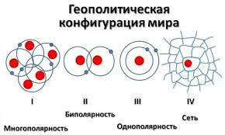
?

Slide 29
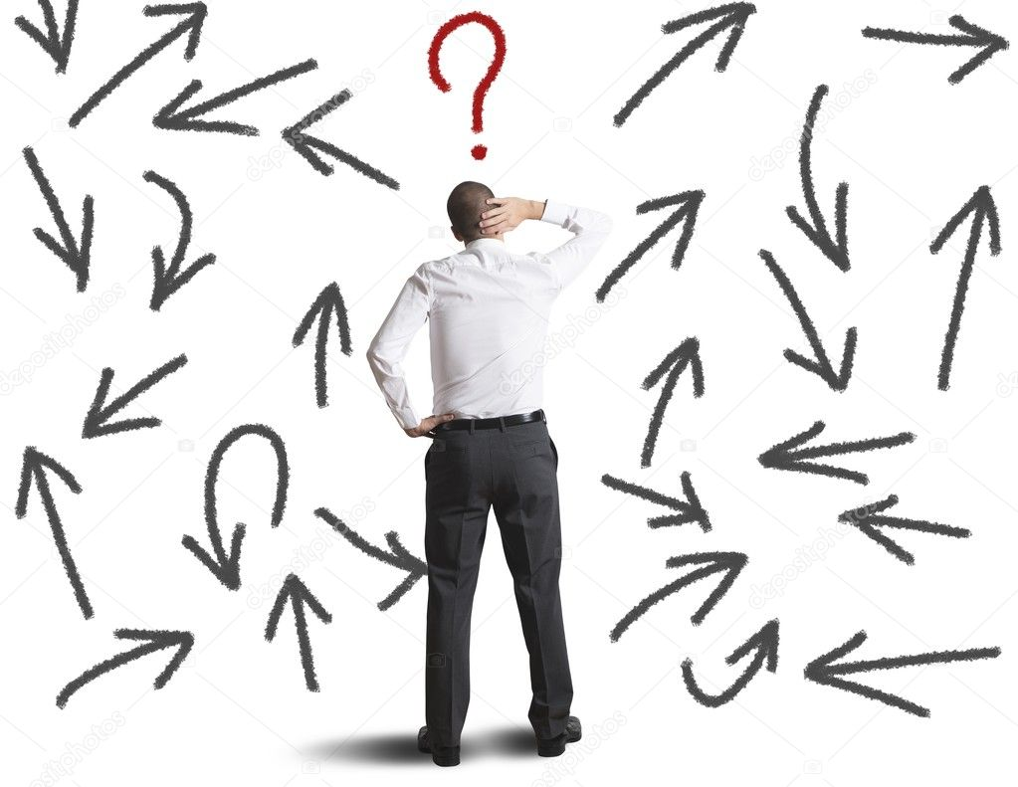
Мир без полюсов=сеть?
«Бесполюсный мир — феномен, известный своей неопределенностью, исторически и геополитически чрезвычайно опасный…, он опасен еще и непредсказуемостью последствий: во что он трансформируется и какой образец миропорядка победит» (Данилов, 2017:68).

Slide 30
Однополярность?
Однополярность = гегемония одного игрока.
«Однополярность — конечная точка эволюции, и она неизбежна» (Straus, 1997: 27).
Концепции Фукуямы о «конце истории» (1992) в связи с распространением институтов и ценностей западного либерализма во всем мире. Это знаменовало бы окончание многовековых политических и идеологических противостояний, революций и войн («благие намерения»).

Slide 31
Исторический приговор однополярности
Сама история выступила против однополярности: закат глобализации во главе с мировым гегемоном; США теряют лидерство и право на мировую гегемонию (Каган, 2008).
Глобальная однополярность представляет угрозу для демократии: у сверхдержавы возникает соблазн использовать свое положение в собственных интересах, не принимая во внимание интересы других стран (Köchler, 2020).
Реалистичные эксперты не рассматривают «новую однополярность» как возможную модель преодоления угрожающего мирового хаоса.

Slide 32
Многополярность?
Статистическое обоснование перехода к многополярному миру исходит из прогнозов перестройки мировой системы крупнейших экономических центров, сопоставимых друг с другом по мощи, но отличных в цивилизационном и культурном отношении.
«Так, ожидается, что к 2030 году США по реальному ВВП уступят место Китаю, Индия поднимется с 10-го места на 3-е, а Бразилия (к 2050 году) с 6-го места займет 4-е место. При этом за тот же период Япония опустится с 3-го на 5-е место, Германия — с 4-го на 9-е, Франция — с 5-го на 10-е, а Италия и Великобритания покинут десятку крупнейших экономик мира. Россия при этом поднимется с 9-й позиции на 6-ю» (Miller, 2015:11).

Slide 33
Многополярность неустойчива
Тезис о многополярности («полицентричности», «конструктивном полицентризме», «порядке, основанном на взаимодействии локальных цивилизаций») как устойчивом состоянии мира имеет множество сторонников среди ученых и политиков.
Противники многополярности отождествляют её с состоянием политического хаоса (Киссинджер, 1997) и полагают переходной фазой от однополярного к биполярному миру (Арин, 2001).
Также многополярность опасна потенциальной политикой «разделяй и властвуй» со стороны сильнейших(его).

Slide 34
Биполярность?
Биполярность означает разделение сфер влияния и наличие полюсов экономической и политической силы в виде двух групп государств (вплоть до создания внутри каждого полюса военно-политических союзов) с обозначением границ и правил диалога.
Существуют различные точки зрения по поводу биполярности.

Slide 35
На глобальном уровне мировая общественная система всегда была и остается в первом приближении биполярной, что проявляется в ее структуре-инварианте … однополюсность вообще противоречит законам природы. Мир просто обречён быть биполярным, ибо полюса должны дополнять друг друга в рамках единства противоположностей (Тихомиров, 1997: 54–55).
Биполярность существовала лишь во времена противостояния СССР и США во второй половине ХХ века, «ничего подобного противостоянию этих полюсов не случалось в истории международных отношений ни XIX в., ни в более ранний период. И ничего похожего не предвидится в будущем» (Кирсанов, 2009:137).
В современном мире есть два четких полюса, причем один полюс (Запад) является монолитным, а другой весьма рыхлым, состоящим из автономных компонентов. Разные специалисты включают в «незападный полюс» разные страны, например, Россию, Китай и Индию (Яковлев, 2000).

Slide 36
6. Биполярность как реальность нового мирового порядка

Slide 37
Биполярность через создание коалиций
Биполярность как динамическое (напряженное) равновесие, предотвращающая конфликты, институционализируется путем создания равномощных симметричных коалиций.
Примеры: история войн в Европе, стихающих в периоды «уравновешивания» сил противостоящих коалиций; победа «антигитлеровской коалиции», период «холодной войны» между СССР и США в условиях ядерного паритета.

Slide 38
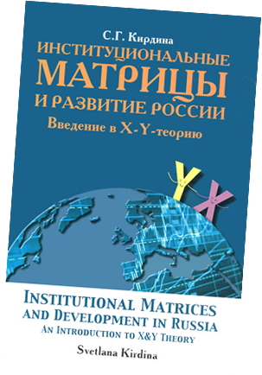
Взгляд назад…
«…биполярность находит свое выражение не только в концентрации материально-технологического потенциала в каждой из групп стран, но и в укреплении и развитии институциональных структур и связей. В конечном счете, именно они становятся вехами так называемого «нового мирового порядка», складывающегося на рубеже XX–XXI веков…На одном полюсе этого порядка концентрируются западные страны с доминированием институтов Y-матрицы... На другом полюсе, включающем группы стран с доминированием Х-матрицы, идут параллельные процессы» (Кирдина, 2014: 315-317).

Slide 39
Доли ВВП стран с доминированием Х-матрицы (серая линия) и Y-матрицы (черная линия), 1820-2020-е гг. (выборка стран, производящих 85-90 % мирового ВВП)

Slide 40
Становление международных биполярных коалиций
Основу первой составляют организации НАТО (1949) и Евросоюз (1993). Это «западная коалиция», или Y-коалиция.
Стержнем второй коалиции являются организации СНГ (1991), ШОС (1996, до 2001 – «Шанхайская пятерка») и БРИКС (2006). Это «незападная коалиция», или Х-коалиция.

Slide 41
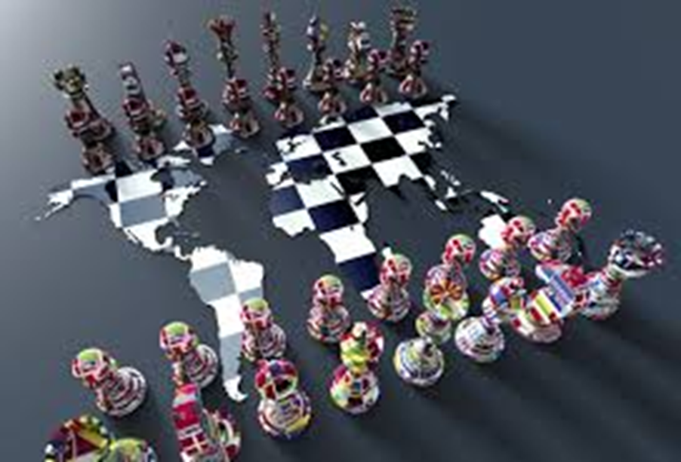
Not a new hegemony, but bipolarisation?
(bipolar model not the centre-periphery model)
https://www.ipis.ir/en/subjectview/725202/new-world-order-signs-and-requirements

Slide 42
Core of the Western coalition: NATO and the European Union, 2001–2024
 | 2001, N of countries | 2024, N of countries
NATO | 19 | 32
European Union | 15 | 27
Total (including overlaps) | 23 | 36 1,6 (+ 9 applications)

Slide 43
The core of the Non-Western coalition: the SCO, BRICS+ and CIS, 2001-2024
 | 2001, N of countries | 2024 N of countries
Shanghai Cooperation Organization | 5 | 26 (incl. members, observers and dialogue partners)
BRICS + | 4 | 10
Commonwealth of Independent States | 10 | 10
Total (including overlaps) | 13 | 32 2,5 (+ 23 applications)

Slide 44
Кристаллизация Х-коалиции
Общность повестки стран Х-коалиции была зафиксирована в 2020 г., когда впервые в качестве международного форума был апробирован формат ШОС+, в котором участвовали страны ШОС, СНГ и БРИКС .
Этот процесс продолжается: 16 сентября 2022 г. в г. Самарканд (Узбекистан) состоялось заседание «ШОС в расширенном масштабе» (Россия, Индия, Казахстан, Киргизия, Китай, Пакистан, Таджикистан, Узбекистан, Белоруссия, Иран, Монголия, Азербайджан, Туркменистан, Турция).

Slide 45
Динамика коалиций
Y-коалиция – 36 стран (начала формироваться на 40 лет раньше), пределы расширения исчерпываются, рост замедлился.
Х-коалиция – 32 страны, но динамичный рост, «стоит очередь» на присоединение (+ 23).
Несмотря на различия по конкретным параметрам (территория, население, объем производства, национальное богатство, военный потенциал, технологии, медийная сила и др.), в целом коалиции уже сопоставимы по суммарной мощи; при этом роль стран Х-коалиции растет. Что это может означать?

Slide 46
New leaders are not from the West
Previously, the change of leading countries of world order took place within the group of Western countries of the capitalist world system:
- in the 17th–18th centuries Holland was such a leader,
- in the 19th century it was Great Britain, and
- in the 20th century - the US.
However, now in the 21st century there is a rise of non-Western countries: 2024 Top-5, GDP PPS: China, US, India, Russia, Japan.

Slide 47
New leaders = new rules?
New leaders, although continuing to interact with the capitalist world-system, are beginning to change the “rules of the global game” based on their values ​​and are promoting the transformation of supranational structures.
New leaders of world majority declare symmetrical mutually beneficial relations taking into account the interests of the parties, mutual security and respect for the values ​​of the parties.

Slide 48
Становление новой модели международного взаимодействия
Уважение интересов, ценностей и политических приоритетов взаимодействующих стран.
Ориентация на взаимовыгодные формы сотрудничества.
Равноправие, отказ от обусловленности сделок, отсутствие диктата
Пример: создание «Сообщества единой судьбы человечества» (КНР, 2012): долгосрочный мир, всеобщая безопасность, совместное процветание, открытость и инклюзивность, чистота и красота.
Notes:
Сообщество единой судьбы человечества – концепция, предложенная генеральным секретарём ЦК КПК Си Цзиньпином в ноябре 2012 года на 18 Всекитайском съезде КПК. В дальнейшем Си Цзиньпин не раз выдвигал идею концепции Сообщества единой судьбы человечества на различных международных площадках. Так в 2015 году он озвучил своё предложение о внедрении данной концепции на 70-й Генеральной Ассамблеи ООН. Идея Сообщества единой судьбы человечества является важной основой концепции реализации мирного развития и построения гармоничного мира, предложенной Китаем

Slide 49
Ценностные различия в Х- и Y-коалициях
Бангкокская декларация азиатских государств 1993 г.: необходимость рассмотрения прав человека в национальном и региональном контекстах, принцип уважения национального суверенитета и невмешательства во внутренние дела (Х-коалиция).
Венская всемирная конференция 1993 г.: «Универсальный характер прав и свобод человека не подлежит сомнению» (Y-коалиция).

Slide 50
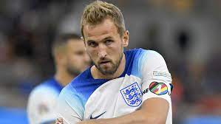
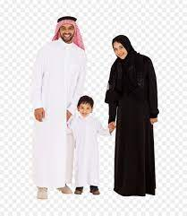

Пример: чемпионат мира по футболу-2022, Катар

Slide 51
Economic coherence within coalitions
Draft assessment of the dynamics of economic relations (mutual trade) within each of the coalitions: comparison period: 2010-2022.
In each of the coalitions, 4 largest countries were identified, which account for from 75 to 83% of GDP, PPP produced by all countries of the coalition.
Among them Brazil, India, China, Russia (Non-Western coalition) and Germany, France, UK, US (Western coalition).
Data used: The World Bank data.worldbank.org; Trade Statistics by Country / Region https://wits.worldbank.org/countrystats.aspx?lang=en (2010-2020) and oec.world (2021), export prices.

Slide 52
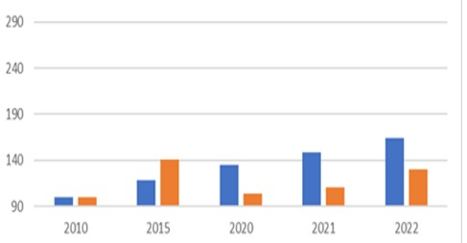
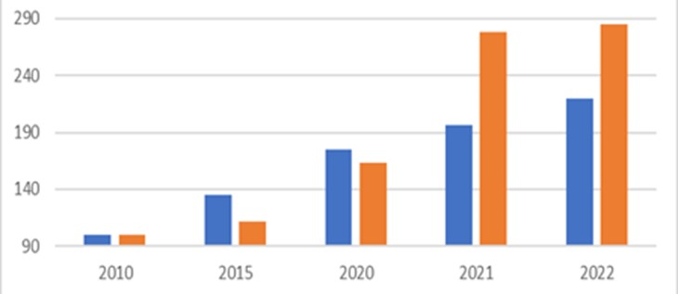
Comparative statistics for largest countries of Non-Western and Western coalitions

Slide 53
From ‘nearshoring’, ‘reshoring’, and ‘onshoring’ to ‘friendshoring’
/
'Friendshoring' is a growing practice in which economic relationships are focused on countries regarded as political and economic allies.
It happens when a government pushes businesses to restructure supply chains, shifting production away from geopolitical rivals to friendly powers. The policy aims to strengthen trade security. It has a cost: when politics rather than profit determines where goods are made, production is likely to be less efficient. But advocates argue that the price is worth paying to reduce countries’ dependence on not-friendly powers.

Slide 54
Friendshoring in China as a development of Go Outward strategy
/
Go Outward policy was adopted in 1997 at the 15th Congress of the Chinese Communist Party to encourage direct overseas investment, and allowed SOEs to establish their companies abroad.
In 2011, the SASAC (State-owned Assets Supervision and Administration Commission of the State Council) allowed the establishment of overseas branches for SOEs.
SOEs are the main recipients of state support innovation programs "Made in China 2025", "Chinese Standard 2035" and many others.
SOEs are actively involved in the formation of a new world order, which is called in China "a community of common destiny".

Slide 55
The growing role of Chinese SOEs in China and the global world
/
The total capital of firms with some level of state ownership has risen to roughly 68% of total capital of all firms in the economy in 2017. The share owned by the central government has declined while that of local governments has risen.
Mixed state and private ownership is associated with higher firm growth, productivity, and profitability (Allen, Cai, Gu, Qian, Zhao, Zhu, Wu, 2022).
SOEs play an increasingly important role in today’s global economy (Lin, Lu, Zhang , Zheng, 2020). Since 2020 China has had the largest number of companies on the Global 500 List (most of them are associated with governments).

Slide 56
The role of Chinese model for the new world order
/
For the first time since World War II and the collapse of the socialist system, China has offered an adequate economic and political alternative to the capitalist market model. It consists of a combination of market elements and strong state control, and SOEs play a key role in it.
The Chinese model is based not on further market liberalisation, which has exhausted itself, but on achieving technological leadership, cooperation and mutual security.
The decisions of the Third Plenum of the Central Committee of the Communist Party of China (July, 2024) confirmed the continuation of market reforms while maintaining the state’s role in the economy.

Slide 57
Dynamics of Russia's foreign trade turnover with the largest countries of the Non-Western and Western coalitions, 2010-2022
Trade of Russia with: | 2010 B $ | 2015 |  | 2020 |  | 2021 |  | 2022
 |  | B $ | 2015/ 2010 | B $ | 2020/ 2010 | B $ | 2021/ 2010 | B $ | 2022/ 2010
Brazil, India, China (Non-Western) | 72.1 | 75.2 | 1,04 | 117.3 | 1,62 | 167.9 | 2,33 | 238.5 | 3,31
Germany, France, UK, US (Western) | 96.0 | 71.6 | 0,75 | 105.5 | 1,10 | 140.2 | 1,46 | 116.4 | 1.21
*

Slide 58


Slide 59
6. Выводы и прогноз.
Notes:
Название раздела или части доклада: шрифт Myriad Pro, полужирный прописной, 36 кегль
Нижняя строчка с названием доклада: шрифт Myriad Pro, полужирный, 18 кегль
Цвет надписей в цветовой модели RGB: R0 G76 B134

Slide 60
Выводы
В мире происходит глобальная реконфигурация сил, сопровождаемая катастрофическими угрозами.
Глобализация идет на спад: Фукуяма, автор концепции «конца истории» дал интервью 30 марта 2022 г. (через 30 лет после выхода своей знаменитой своей книги): «мы переживаем «конец «конца истории»»
Возрастающий тренд суверенизации: рост барьеров между странами, программы решоринга, технологическое, цифровые, культурные и др. суверенитеты.
Не фрагментация, а биполяризация: френдшоринг, укрепление коалиций.
Перспективы для России: Усиление Х-коалиции и роли России в ней.

Slide 61
Прогноз
Биполярность находит свое выражение не только в концентрации материально-технологического потенциала в каждой из групп стран, но и в укреплении институциональных структур – коалиций.
В конечном счете, именно они становятся вехами так называемого «нового мирового порядка» (Киссинджер, 1997), складывающегося на наших глазах.
Биполярные коалиции позволят преодолеть противоречия разнонаправленных процессов глобализации и суверенизации и спасут мир от катастрофы.

Slide 62
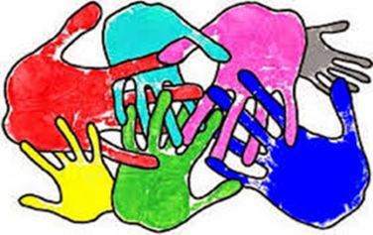
Новый мировой порядок - это реальность.
Светлана Георгиевна Кирдина-Чэндлер kirdina@inecon.ru www.kirdina.ru
Спасибо за внимание!

